Slide 1
飛羽志學
志學小飛俠~
李蹊、蔡博宇、劉邦誠、鍾承哲

Slide 2
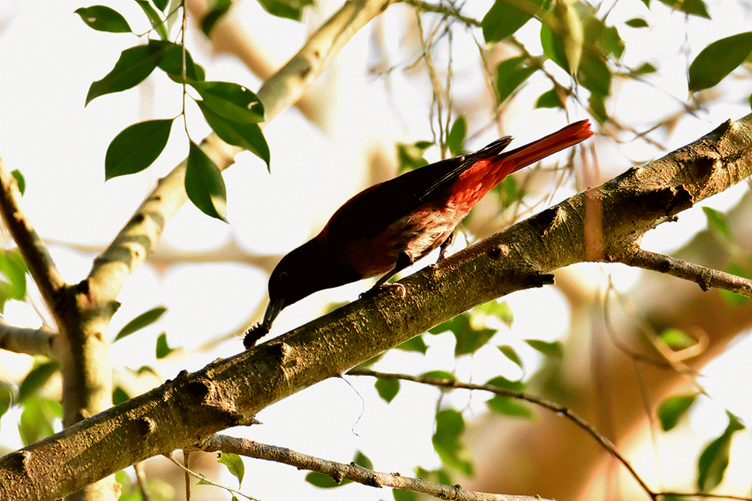
影像來源：志學國小鳥類檢索網

Slide 3
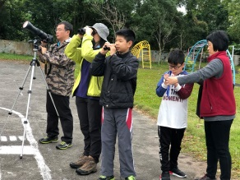
研究動機
四年級_校訂課程「鳥音尋蹤」
五年級_鳥調小組持續鳥類調查與記錄
六年級_資料整理、分析與研究
提供校訂生態課程的教學素材
給予學校在環境經營與整理上的建議。
鳥調小組調查與記錄

Slide 4
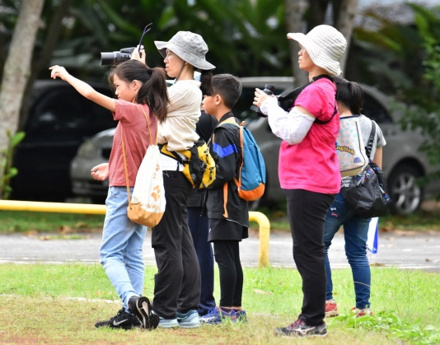
研究目的
校園鳥類概況
校園鳥類棲地環境
校園鳥類的行為
校園各範圍的鳥類
志學國小鳥類鑑定名錄
鳥調小組調查與記錄

Slide 5
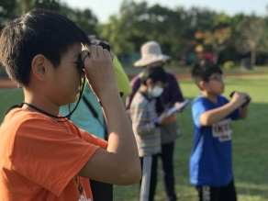
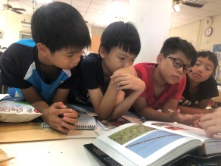
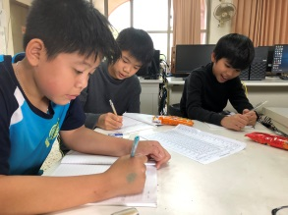
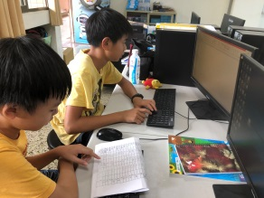
研究的方法
調查記錄的時間_108年6月到109年7月
調查的範圍_將校園分為5大區
調查與記錄_鳥的數量、環境、行為
資料_整合、統計、分析與討論
研究的限制_只以12次的鳥調資料做研究。

Slide 6
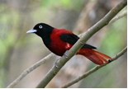
(一). 校園鳥類概況
鳥的總數量為1380隻次。
出現最多的前三名是麻雀、爪哇八哥、鳥頭翁。
鳥的種類為34種。
留鳥共29種，佔85.3%；夏候鳥共1種，佔2.9%；冬候鳥共4種，佔11.8%。
麻雀
爪哇八哥
烏頭翁
珍稀_朱鸝
夏候鳥_家燕
冬候鳥_紅尾伯勞
冬候鳥_黃尾鴝
冬候鳥_藍磯鶇
冬候鳥_極北柳鶯

Slide 7
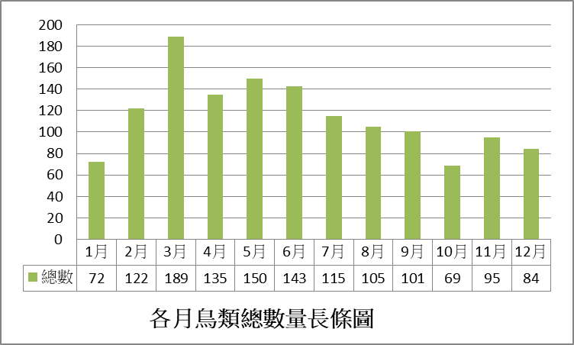
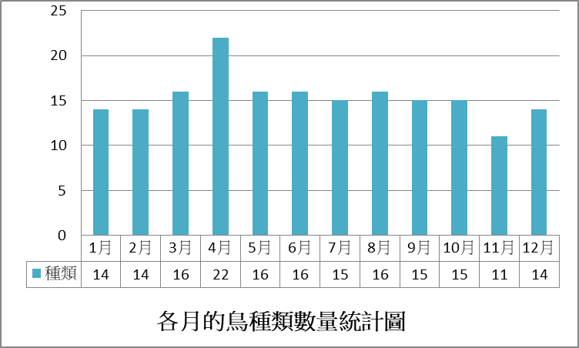
(一). 校園鳥類概況
12個月中以3月被記錄到鳥數量最多，有189隻次。
12個月中以4月被記錄到的鳥種類最多，有22種。
春暖花開，萬物復甦。

Slide 8
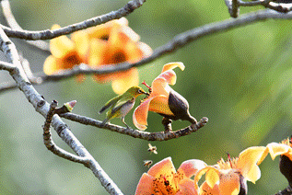
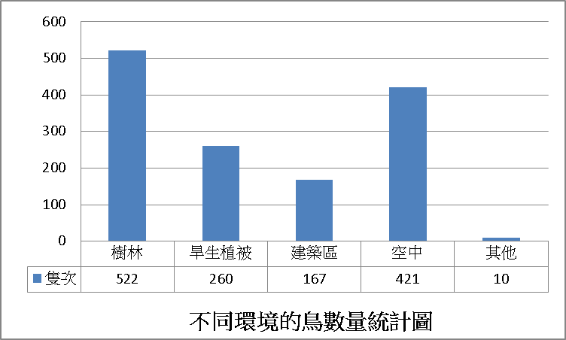
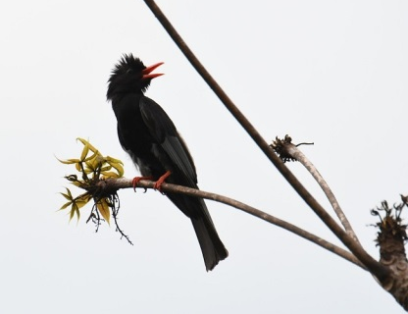
(二). 校園鳥類棲地環境
在五個不同環境中被紀錄到最多鳥數量的是樹林，一共有522隻次，佔全部的37.9%。
樹林是鳥類重要棲地。
覓食
休息
鳴唱

Slide 9
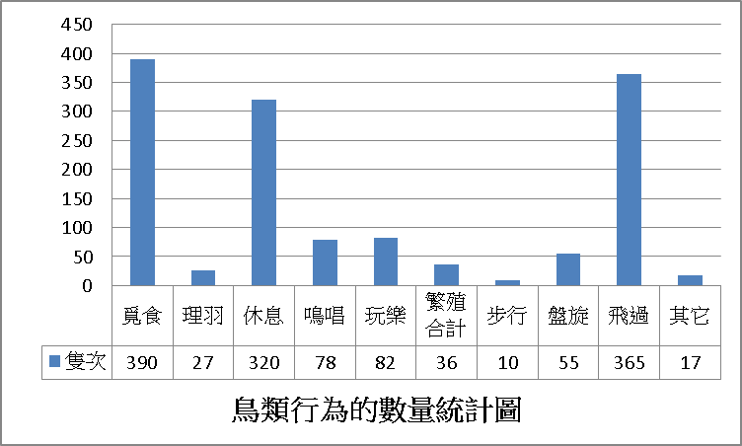
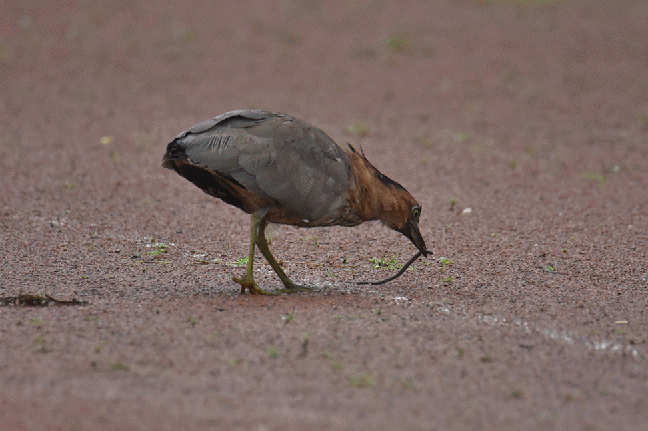
(三). 校園鳥類行為
10種行為皆有被記錄到。
記錄到最多的行為是覓食，一共有390隻次，佔全部的28.26%。
校園環境健康且友善-吃到飽餐廳。
樹冠層上吃果實
草地上吃蟲
跑道上吃蚯蚓

Slide 10
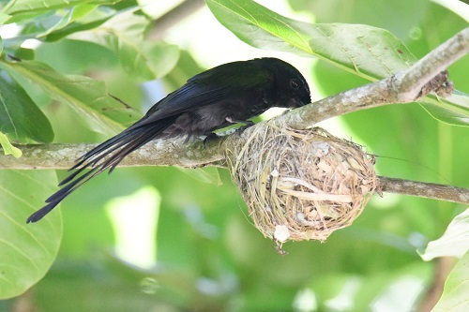
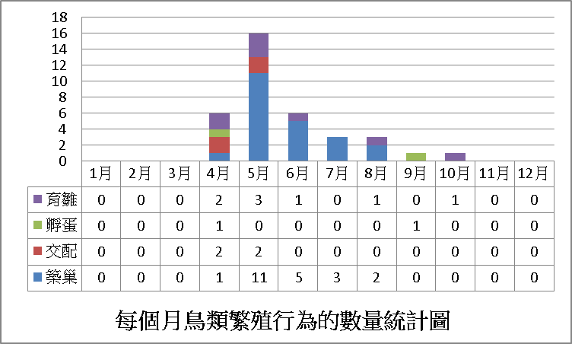
(三). 校園鳥類行為_繁殖
繁殖行為集中在4月到10月。
繁殖行為中的築巢行為集中在4月到8月。
大卷尾築巢
黑冠麻鷺雛鳥

Slide 11
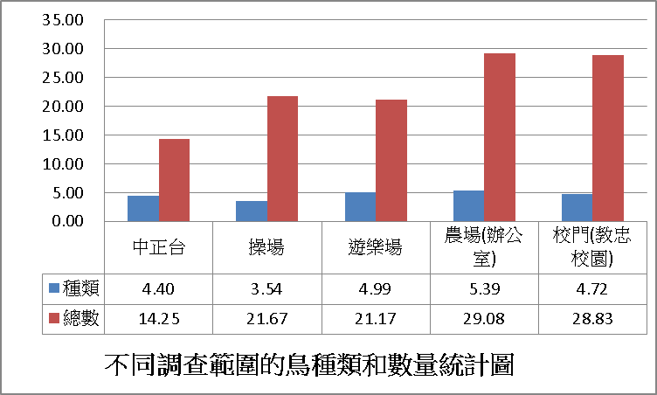
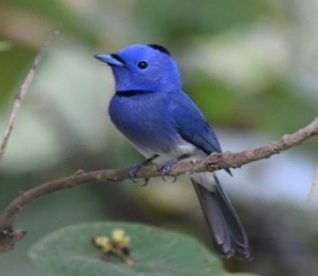
(四). 校園各範圍的鳥類
農場(辦公室)的鳥總數量最高，平均29.08隻。
農場(辦公室)的鳥種類數量最高，平均5.29種。
紅嘴黑鵯
朱鸝
黑枕藍鶲
綠繡眼

Slide 12
(五). 志學國小鳥類鑑定名錄
初級版名錄

Slide 13
(五). 志學國小鳥類鑑定名錄
進階版名錄

Slide 14
(五). 志學國小鳥類鑑定名錄
初級版名錄

Slide 15
結論與建議
1. 校園裡鳥類非常多，以往我們對同樣生活在校園的鳥很陌生，鳥調小組持續觀察校園的鳥種，記錄牠們的環境和行為, 我們除了更認得鳥類，也為學校搜集、建立了鳥類資料庫。
2.本研究已經提供給學校經營管理上一些建議：
(1）避免在4月到8月之間修剪樹木。
(2）當學校要種植新樹苗時，我們建議要種會結出鳥類可以食用的花或果實的樹。
(3) 不適合使用殺蟲藥劑清除環境中的蚊蟲。
(4) 不建議太陽能板的裝設。
3. 我們編寫「志學國小鳥類名錄」，讓師生都能認識校園的鳥，進而關心校園的生態環境。

Slide 16
未來的期望
1. 錄製「志學國小鳥類名錄」導覽影片，結合學校的校園鳥類生態廊道，讓大家也能透過行動載具認識校園的鳥類。
2. 本研究所引用的資料是鳥調小組每月一次的調查記錄，資料並不完備，鳥調小組應持續進行鳥類調查，同時可以將志學國鳥類名錄的高手版資料建立起來。

Slide 17
引註資料
一 書籍
劉小如、丁宗蘇、方偉宏、林文宏、蔡牧起、顏重威。2012。台灣鳥類誌第二版。行政院農業委員會林務局。台北市。
廖本興。2012。台灣野鳥圖鑑_陸鳥篇。晨星出版。台中市。
二 網路資料
玉山國家公園鳥類資訊系統 http://bird.vexp.idv.tw/new/index.php
台灣環境資訊協會https://teia.tw/zh-hant/natural-valley/species/13980
志學國小鳥類檢索http://service.hlc.edu.tw/birds/
珍·古德-維基百科,自由的百科全書https://zh.wikipedia.org/wiki/%E7%8F%8D%C2%B7%E5%8F%A4%E9%81%93%E5%B0%94

Slide 18
~簡報完畢 敬請指教~
珍古德說過：
「唯有了解，我們才會關心；
唯有關心，我們才會採取行動；
唯有採取行動，生命才會有希望。」

Slide 19
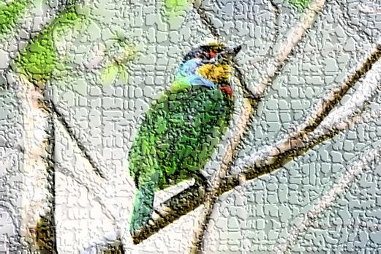
志學國小鳥類鑑定名錄
鑑 定 單-初 級 版
1. 想一想：又稱臺灣擬啄木和花和尚。
2. 看一看：樹幹上圓洞可能是牠的巢
3. 聽一聽：牠的叫聲。
↑我的答案是：

